Slide 1



PHÒNG GD&ĐT………..
TRƯỜNG THCS ………….……
Đ7-C2-Bài 1
SỐ VÔ TỈ. CĂN BẬC HAI SỐ HỌC
(Tiết 2)
Giáo viên:……………………………

Slide 2

NHẮC LẠI BÀI CŨ
HOẠT ĐỘNG MỞ ĐẦU
1. Khái niệm số vô tỉ
Những số không phải là số hữu tỉ được gọi là số vô tỉ.

Slide 3
NHẮC LẠI BÀI CŨ
HOẠT ĐỘNG MỞ ĐẦU
2. Số thập phân
là số có vô số các số khác 0 ở phần thập phân.
- Số thập phân vô hạn
- Số thập phân vô hạn tuần hoàn
là số là số thập phân vô hạn có chu kì.
VD số 3,141414… = 3,(14) là Số thập phân vô hạn tuần hoàn.
- Số thập phân vô hạn không tuần hoàn
là những số thập phân vô hạn mà ở phần thập phân không có chu kì nào.
VD số π = 3,141592653589… là Số thập phân vô hạn không tuần hoàn.

Slide 4
NHẮC LẠI BÀI CŨ
HOẠT ĐỘNG MỞ ĐẦU
3. Định nghĩa căn bậc hai số học
Căn bậc hai số học của số a không âm là số x sao cho x² = a
VD1: 3 là căn bậc hai số học của 0,09 vì 3 > 0 và 3² = 9
VD2: 0,3 là căn bậc hai số học của 0,09 vì 0,3 > 0 và (0,3)² = 0,09

Slide 5
Bài 1: Đánh dấu X vào ô thích hợp.
Các số | Thập phân hữu hạn | Thập phân vô hạn tuần hoàn | Thập phân vô hạn không tuần hoàn
a) -1,25
b) 2,343434…
c) 1,41421356...
d) 0,2(3)
e) 2,2583618…
f) 6,1107
X
X
X
X
X
X

Slide 6
Trong các khẳng định sau, khẳng định nào đúng,
khẳng định nào sai?
Bài 2
A
là số vô tỉ.
Đúng
B
- 4 là cbhsh của 16 vì
Sai
Đúng
C
4 là cbhsh của 16 vì
Số vô tỉ là số viết được dưới dạng số thập phân vô hạn không tuần hoàn.
D
Đúng

Slide 7
SỐ VÔ TỈ. CĂN BẬC HAI SỐ HỌC (t2)
Bài 1: a) Đọc các số sau:
Số
Cách đọc
Căn bậc hai số học của 15.
Căn bậc hai số học của 27,6.
Căn bậc hai số học của 0,82.
HOẠT ĐỘNG LUYỆN TẬP
b) Viết các số sau:
Căn bậc hai số học của 39 là:
Căn bậc hai số học của là:
Căn bậc hai số học của là:

Slide 8
Bài 2: Chứng tỏ rằng:
Số 0,8 là cbhsh của 0,64:
Số - 11 không là cbhsh của số 121;
Số 1,4 là cbhsh của 1,96 nhưng (– 1,4)
không là cbhsh của 1,96.
Giải:
a) Vì và
nên số 0,8 là cbhsh của 0,64:
HOẠT ĐỘNG LUYỆN TẬP
b) Vì
nên số (-11) không là cbhsh của số 121;
c) Vì và
nên số 1,4 là cbhsh của 1,96;
Vì
nên số (- 1,4) không là cbhsh của số 1,96;
Chú ý: Căn bậc hai số học của số a không âm là số x sao cho x² = a.

Slide 9

Bài 3: Tìm số thích hợp vào ô trống;
144
1,69
196
0,01
2,25
0,0225
HOẠT ĐỘNG LUYỆN TẬP
12
1,3
14
0,1
2,5
0,15

Slide 10
Bài 4: Tính giá trị của biểu thức:
a)
b)
HOẠT ĐỘNG LUYỆN TẬP

Slide 11
HOẠT ĐỘNG LUYỆN TẬP
Bài 5: Biết là độ dài đường chéo hình vuông có độ dài cạnh bằng 1.
Quan sát hình vuông AEBF có cạnh bằng 1m, Hình vuông ABCD có cạnh AB là một đường chéo của hình vuông ABEF.
Để tính diện tích hình vuông ABCD ta cần tính được độ dài cạnh nào?
Tính diện tích hình vuông ABCD.
Tính độ dài đường chéo AB.

Slide 12
HOẠT ĐỘNG LUYỆN TẬP
Bài 5: Biết là độ dài đường chéo hình vuông có độ dài cạnh bằng 1.
Hình vuông AEBF có cạnh bằng 1m suy ra
Quan sát hình vuông AEBF có cạnh bằng 1m, Hình vuông ABCD có cạnh AB là một đường chéo của hình vuông ABEF.
a) Diện tích hình vuông ABCD là:
Tính diện tích hình vuông ABCD.
Tính độ dài đường chéo AB.
b) Độ dài đường chéo AB là:

Slide 13
Bài 1 : Tính căn bậc hai số học của 9; -16 ; 2 ; 1,44; 0,01;
Căn bậc hai số học của 9 là:
Số -16 không có căn bậc hai
Căn bậc hai số học của 2 là:
HOẠT ĐỘNG VẬN DỤNG
Căn bậc hai số học của 1,44 là:
Căn bậc hai số học của 0,01 là:
Căn bậc hai số học của là:

Slide 14
Hoạt động nhóm:
Phiếu học tập
Bài 2 :Tính :
HOẠT ĐỘNG VẬN DỤNG
Notes:
Chiếu đáp án, cho HS chấm chéo giữa các nhóm

Slide 15
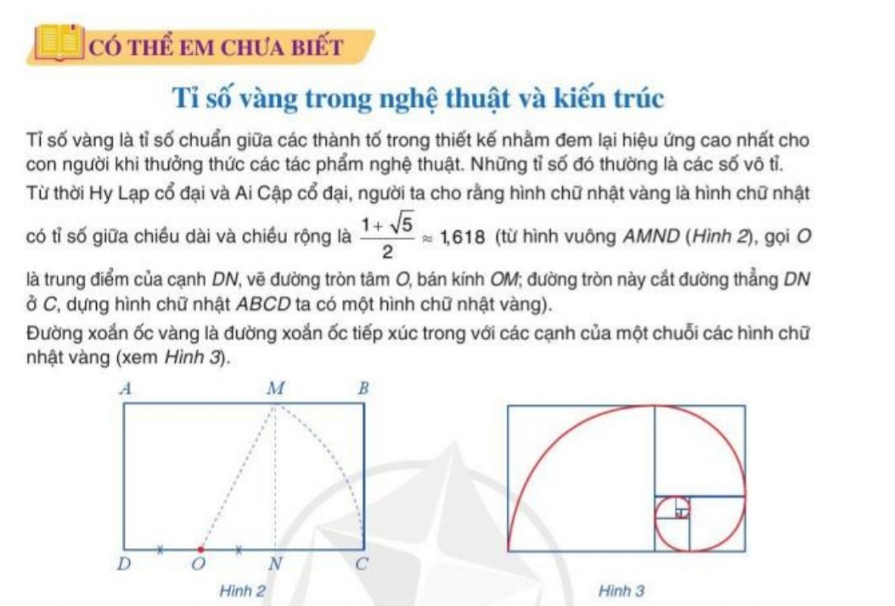
HOẠT ĐỘNG VẬN DỤNG

Slide 16
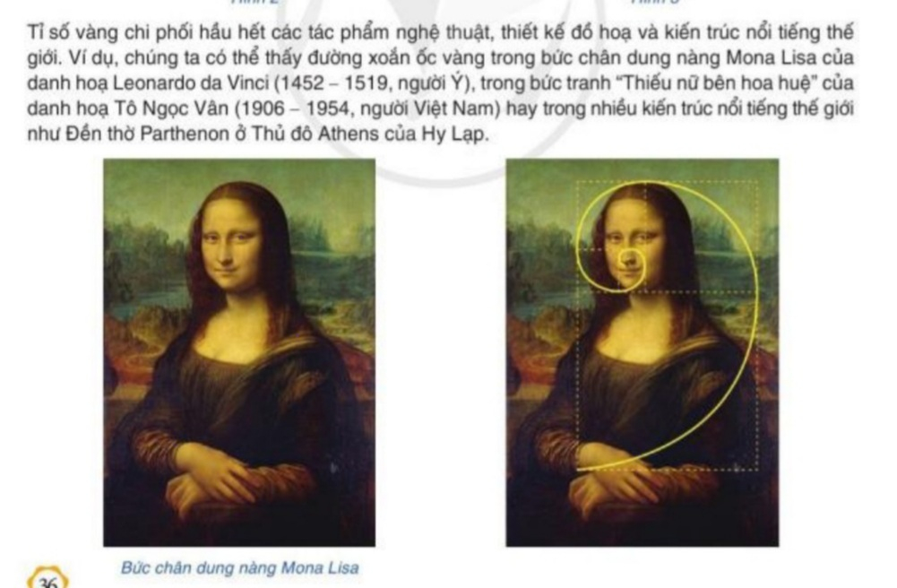
HOẠT ĐỘNG VẬN DỤNG

Slide 17
YÊU CẦU CẦN ĐẠT
Hiểu và nhận biết được số vô tỉ.
Biết cách tính cbh số học của một số không âm.
Vận dụng vào thực tế và làm bài tập.
HƯỚNG DẪN VỀ NHÀ
Ôn lại bài học, làm bài tập trong sách bài tập.
Đọc trước nội dung bài mới. Tập hợp R các số thực.

Slide 18
Remember…
Safety First!
Thank you!

